Slide 1
KRIPTIRANJE KOMUNIKACIJE KORISTEĆI SUPARNIČKO UČENJE EVOLUCIJSKIH ALGORITAMA
Ante Gazibarić
Mentor: prof. sc. dr. Domagoj Jakobović
1

Slide 2
UVOD
CILJ: PRONAĆI KRIPTOGRAFSKI ALGORITAM POMOĆU EVOLUCIJSKIH ALGORITAMA
KARTEZIJSKO GENRETSKO PROGRAMIRANJE (eng. Cartesian Genetic Programming, CGP)
OCJENA RJEŠENJA: SUPARNIČKO UČENJE
EKSPERIMENTI I REZULTATI
2

Slide 3






ULOGE U KOMUNIKACIJI
EVE
KOMUNIKACIJSKI
KANAL
ALICE
BOB
KRIPTIRANJE
DEKRIPTIRANJE
3

Slide 4
FUNKCIJE
XOR1
XOR0
ROTR
ROTL
IF
SWAP
XOR
XOR BYTE
Funkcije koje koriste ključ: XOR, XOR BYTE
Funkcije koje ne koriste ključ: XOR1, XOR0, ROTR, ROTL, SWAP, IF

Slide 5
STRUKTURA I EVALUACIJA CGP-a
KLJUČ: 1 0 1 0 0 1 1 0
SWAP INDEKS: 2
KLJUČ: 1 0 1 0 0 1 1 0
ULAZ: 0 0 1 1 1 0 1 1
1 1 0 1 0 1 0 1
0 0 1 1 1 0 1 1
1 1 0 1 1 1 0 1
PORUKA:
1 0 1 1 1 0 1 1
1 0 1 1 1 0 1 1
1 1 1 1 0 1 1 0
1 1 1 1 0 1 1 0
1 1 0 1 0 1 1 1
1 1 0 1 0 1 0 1
IZLAZ: 1 1 1 1 0 1 1 0
SWAP
ROTR
SWAP
IF
XOR0
ROTR
IF
SWAP
SWAP
XOR
XOR
BYTE
XOR1
XOR
XOR1
5

Slide 6
SUPARNIČKO UČENJE
Stvori početnu populaciju za Alice
DOK trenutna generacija <= maksimalan broj generacija:
ZA SVAKU Alice iz populacije:
podaci = Alice.generirajPodatke()
Bob.pokreniEvoluciju(podaci)
Eve.pokreniEvoluciju(podaci)
Alice.ocjeniDobrotu(Bob.najboljiBob(), Eve.najboljaEve())
6

Slide 7
FUNKCIJE DOBROTE
Dobrota Boba = broj pogrešno dekriptiranih bitova
Dobrota Eve = broj pogrešno dekriptiranih bitova
Dobrota Alice = A1 * doprinos Boba + A2 * doprinos Eve
Doprinos Boba = dobrota Boba
Doprinos Eve = abs(N/2 – Nevewrong)
7

Slide 8
EKSPERIMENTI
Alice i Bob
Alice i Eve
Alice, Bob i Eve
8

Slide 9
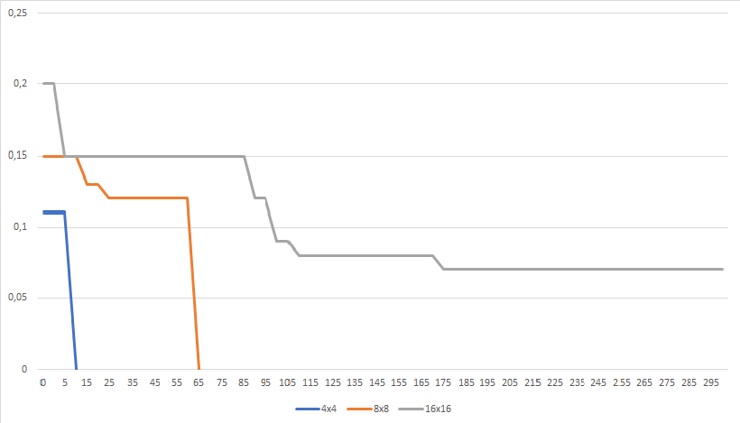
ALICE I BOB
PARAMETRI:
Veličina populacije: 100
Broj generacija: 300
Doseg priključaka: 1
Broj poruka: 10
Veličina poruke: 5 bajta
Veličina ključa: 1 bajt
9

Slide 10
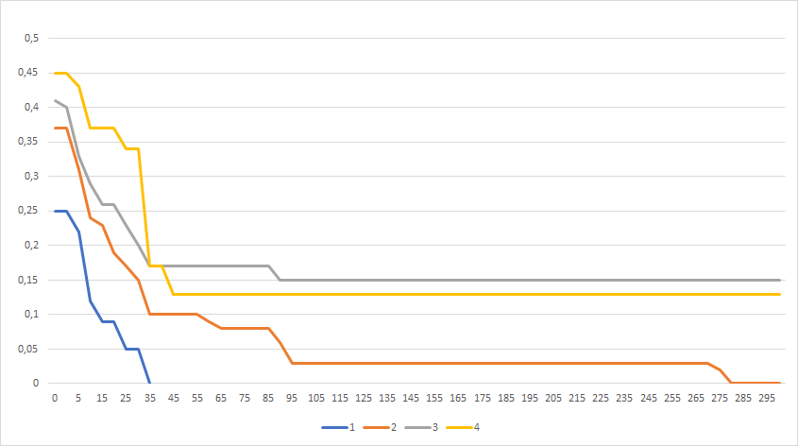
ALICE I EVE
PARAMETRI:
Veličina populacije: 100
Graf: 16x16
Broj generacija: 300
Broj poruka: 10
Doseg priključaka: 1
Veličina poruke: 5 byte
10

Slide 11
ALICE, BOB I EVE
 | ALICE | BOB | EVE
Veličina populacije | 25 | 10 | 10
Broj generacija | 50 | 10 | 10
Graf | 4x4 | 4x4 | 8x8
Doseg priključaka | 2 | 2 | 1
Veličina ključa | 1 bajt
Broj poruka | 10
Veličina poruka | 5 bajt
EKSPERIM-ENTI | ALICE | BOB | EVE
1. | 0.017 | 0.000 | 0.475
2. | 0.024 | 0.000 | 0.465
3. | 0.017 | 0.000 | 0.475
11

Slide 12
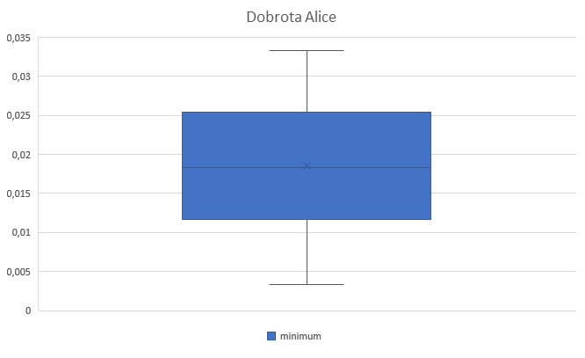
ALICE, BOB I EVE
Najbolja dobrota Alice kroz 10 pokretanja eksperimenta
12

Slide 13
ZAKLJUČAK
Graf čvorova kao algoritam kriptiranja i dekriptiranja
Evaluacija grafa počinje od izlaznog čvora
Suparničko učenje omogućilo ocjenu kriptiranja
Primjena u praksi algoritma kriptiranja dobivenog pomoću optimizacije

Slide 14


Hvala na pažnji!

